Slide 1
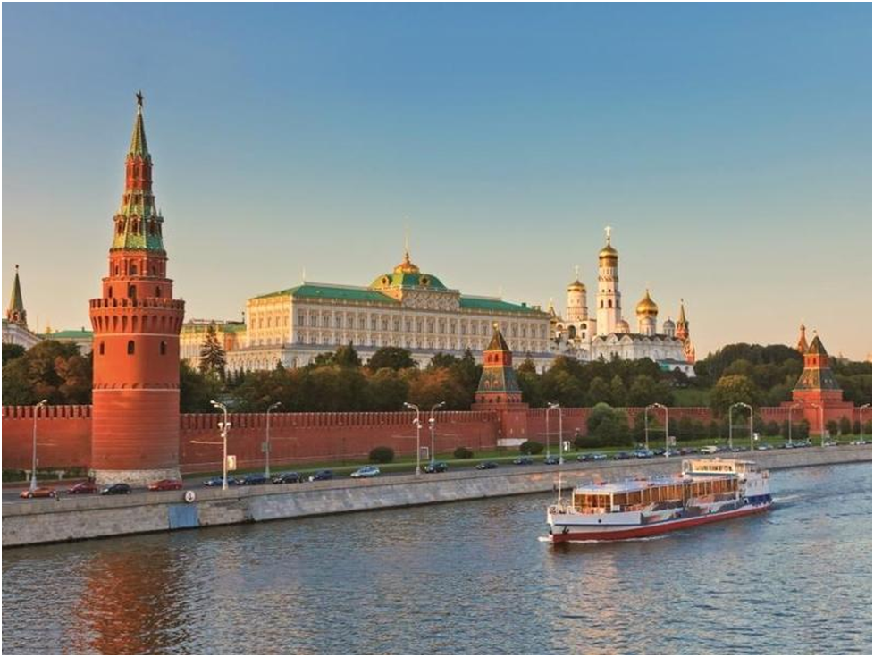
АУКЦИОН
“Путешествие по Москве”
Составитель:
Учитель начальных классов
Беляева Елена Алексеевна
2016-2017 учебный год

Slide 2
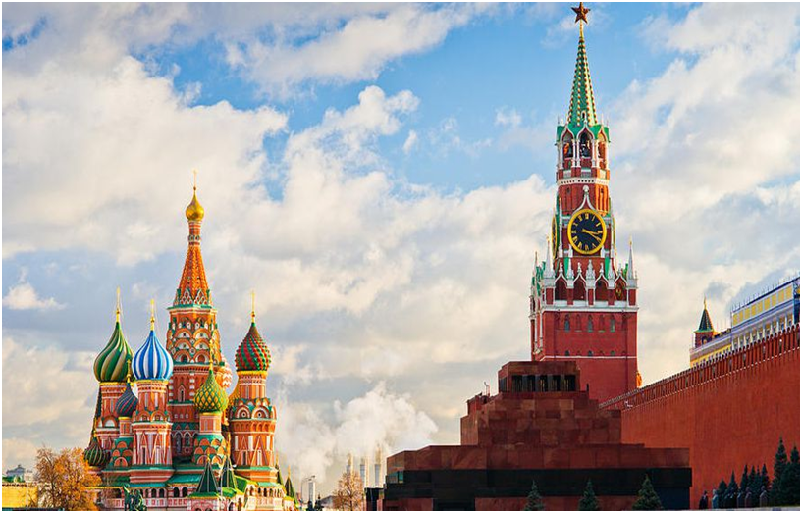
АУКЦИОН
Путешествие по Москве
СТАРТ

Slide 3
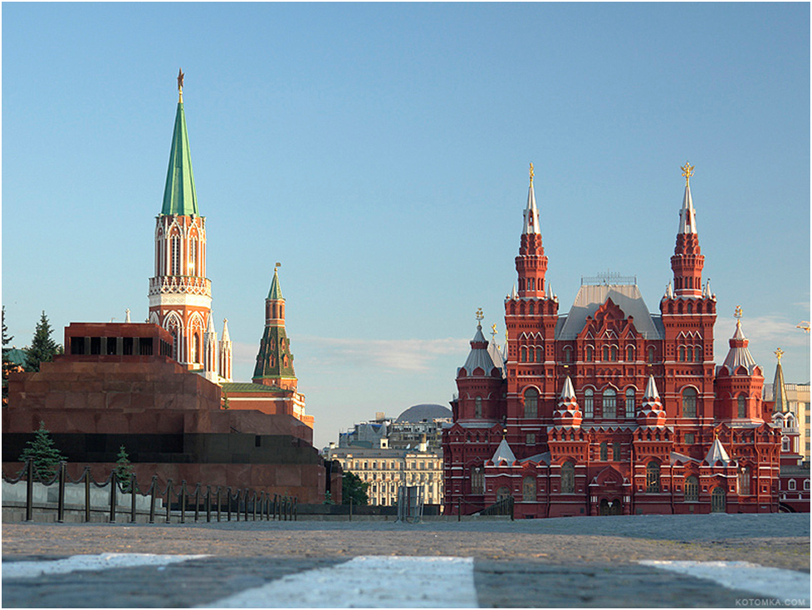
2
АУКЦИОН!
История Москвы
Московский Кремль
Китай-город
Реки Москвы
Храмы , церкви, соборы Москвы
100
РАУНД 1
100
100
100
100
200
200
200
200
200
300
300
300
300
300
400
400
400
400
400
500
500
500
500
500

Slide 4
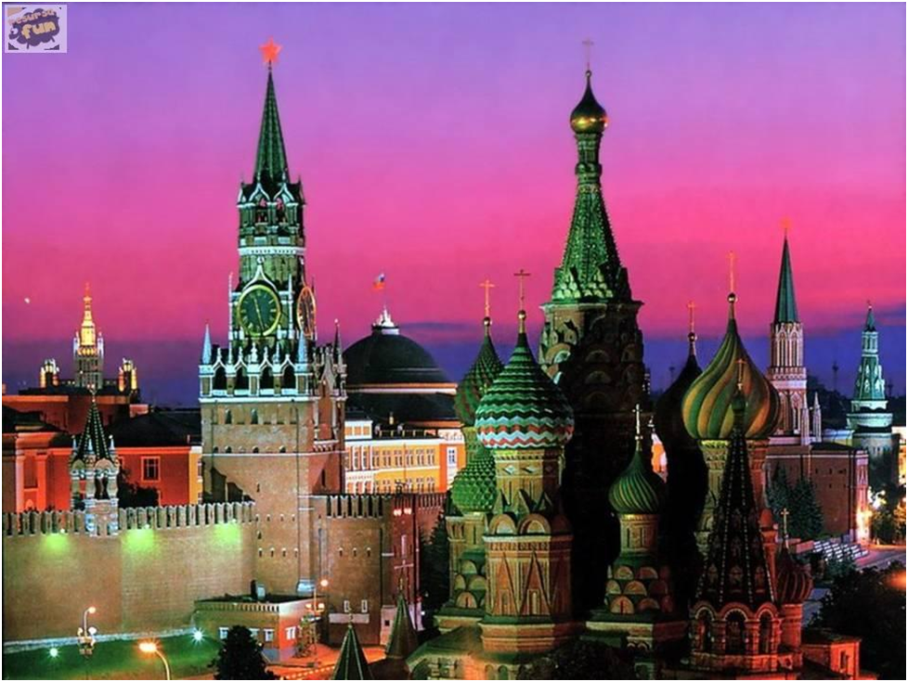
3
АУКЦИОН!
Площади и парки Москвы
Улицы Москвы
Транспорт Москвы
Москва в искусстве
Великие люди Москвы
200
РАУНД 2
200
200
200
200
400
400
400
400
400
600
600
600
600
600
800
800
800
800
800
1000
1000
1000
1000
1000

Slide 5
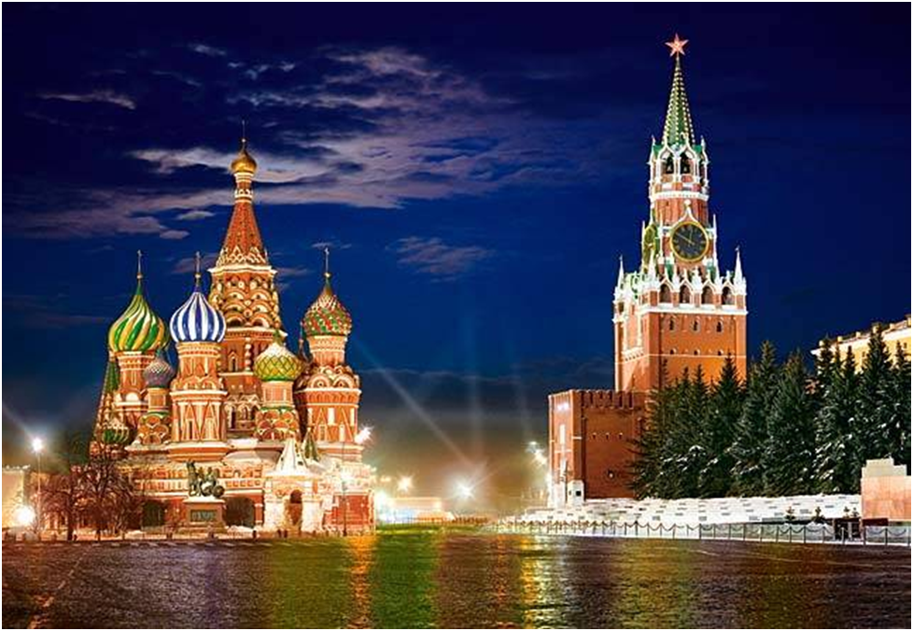
АУКЦИОН!
РАУНД 3
300
600
900
1200
1500
Конец

Slide 6
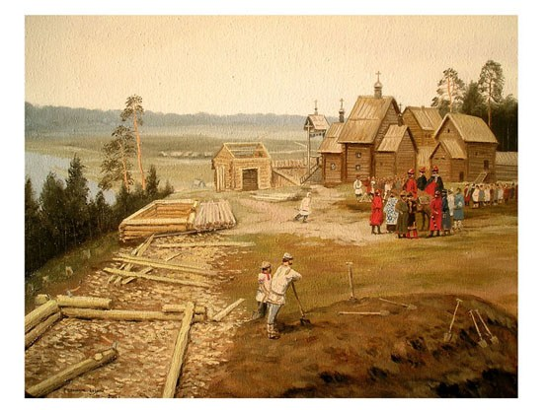
АУКЦИОН!
История Москвы
100
Этим годом датируется первое летописное упоминание о Москве.

Slide 7
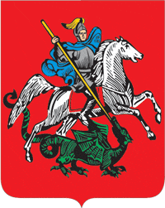
История Москвы
200
АУКЦИОН!
Как и многие города нашей страны, Москва имеет свой герб. Назовите имя воина, изображенного на гербе нашей столицы.

Slide 8
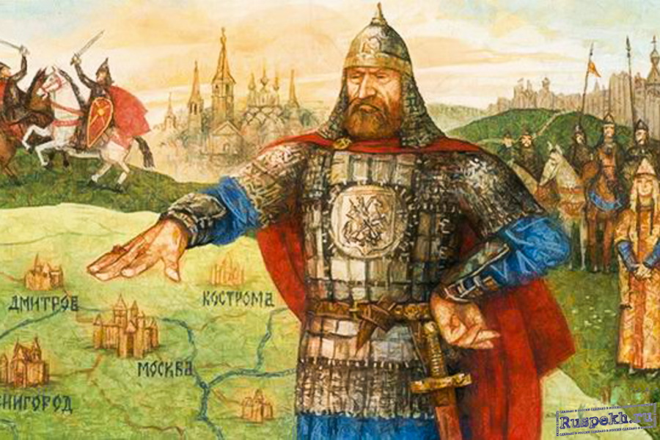
История Москвы
300
АУКЦИОН!
Этот князь, прибывший из богатого и славного города Суздаля , выбрал место для строительства города-крепости и стал основателем Москвы.

Slide 9
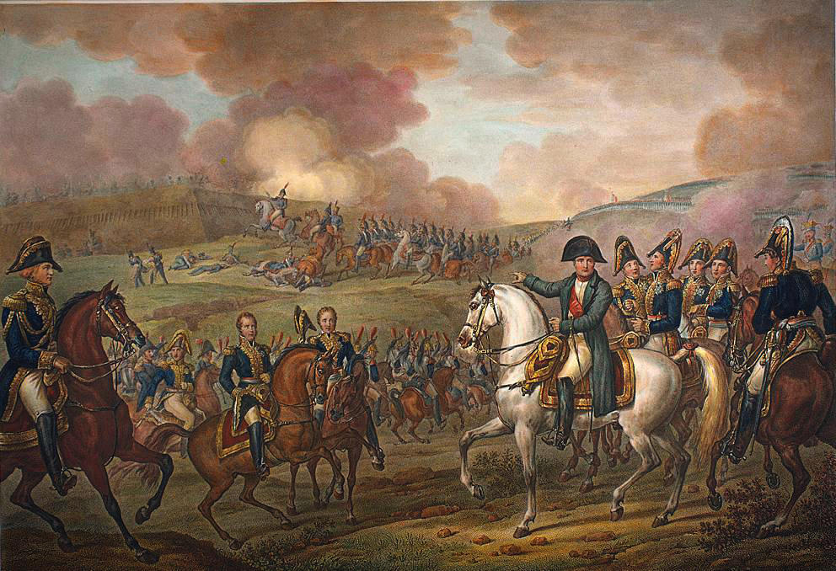
История Москвы
400
АУКЦИОН!
Битву 1812 года, которая длилась 15 часов, французы назвали Московской. Русские назвали эту битву…

Slide 10
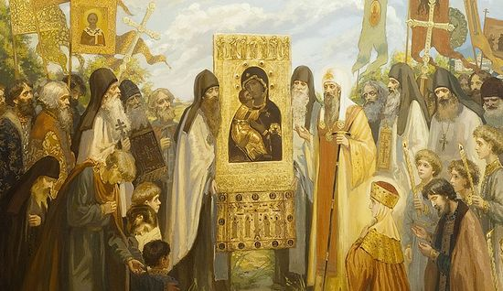
История Москвы
500
АУКЦИОН!
В 1395 г. Владимирская икона Богоматери, привезённая в Москву, спасла город от нашествия этого хана.

Slide 11
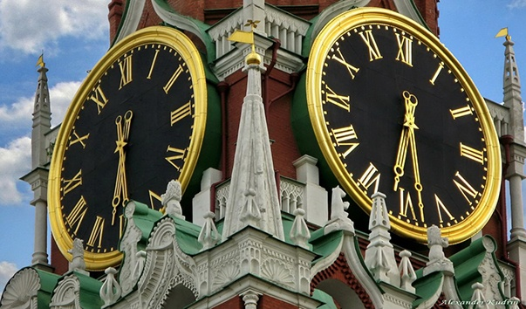
Московский Кремль 100
АУКЦИОН!
По часам, расположенным на Спасской башне Московского Кремля, сверяет время вся наша страна. Как называются эти часы?

Slide 12
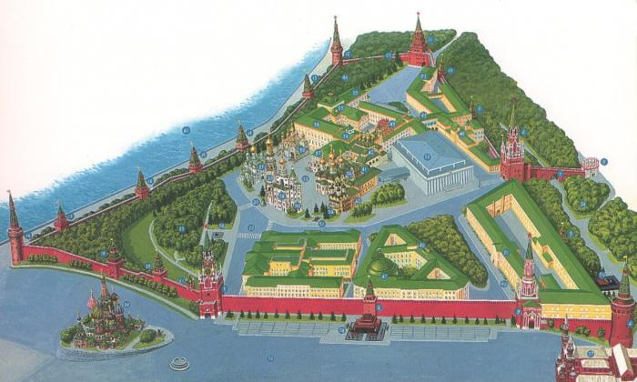
Московский Кремль 200
АУКЦИОН!
Эту геометрическую фигуру представляет собой Московский кремль в плане.

Slide 13
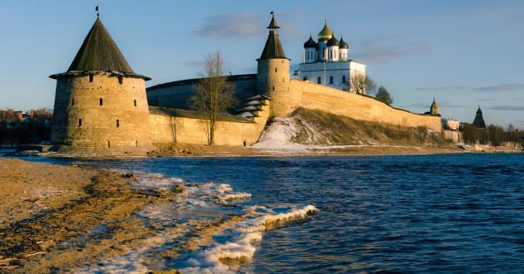
Московский Кремль 300
АУКЦИОН!
С 14 века этот знаменитый архитектурный ансамбль в Москве вместо устаревшего слова «детинец» стали называть именно так…

Slide 14
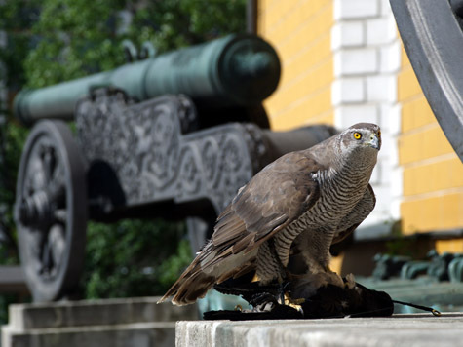
Московский Кремль
400
АУКЦИОН!
Эти охотничьи птицы были приняты на службу в Московский Кремль, чтобы отпугивать голубей и ворон.

Slide 15
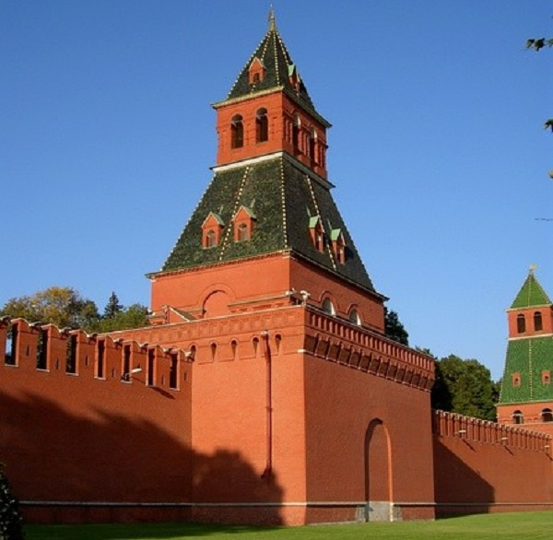
Московский Кремль 500
АУКЦИОН!
Эту башню построили в 1485 году и назвали именно так потому, что в ней находились два тайника: колодец и подземный ход к речному берегу. Как называлась эта башня?

Slide 16
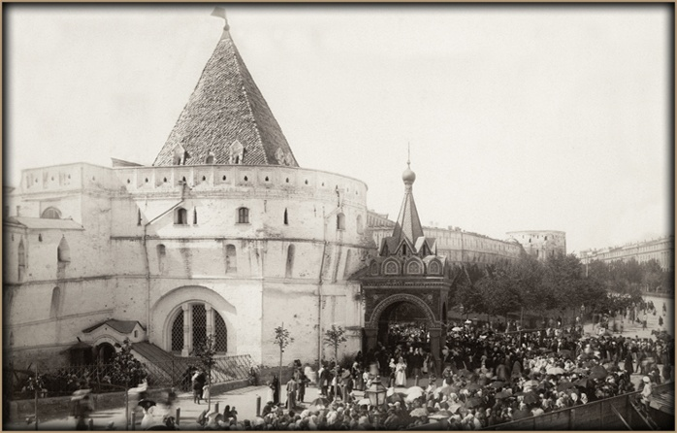
Китай - город
100
АУКЦИОН!
Китай – город древнейший район Москвы, известный изначально как…

Slide 17
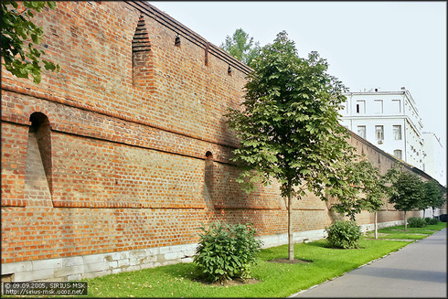
Китай - город
200
АУКЦИОН!
Китай – город славится своей непревзойденной стеной, которая была сооружена в 16 веке для обороны от крымчан. Ее протяженность составляла 2,5 км. Как называется эта стена?

Slide 18
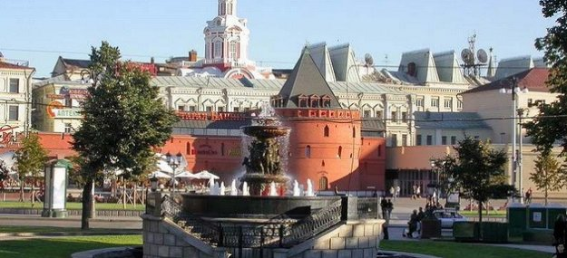
Китай – город
300
АУКЦИОН!
Точное происхождение названия этого района Москвы до сих пор не установлено, но согласно наиболее распространенной версии, он получил своё название от слова «кита», т.е. вязка жердей, которые применялись при постройке укреплений. Какое название носит этот район?

Slide 19
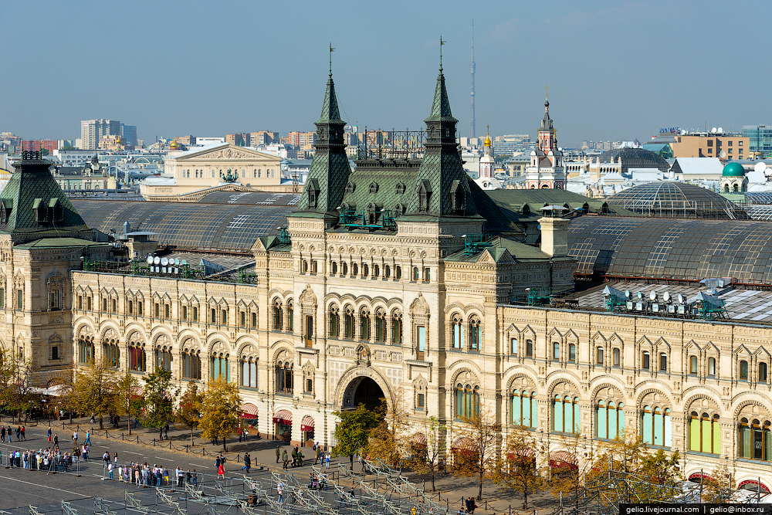
Китай – город
400
АУКЦИОН!
Этот крупный торговый комплекс в центре Москвы занимает целый квартал Китай-города и выходит главным фасадом на Красную площадь. До 1921 года он назывался «Верхними торговыми рядами». Как сейчас называется это московское здание, находящееся недалеко от Кремля ?

Slide 20
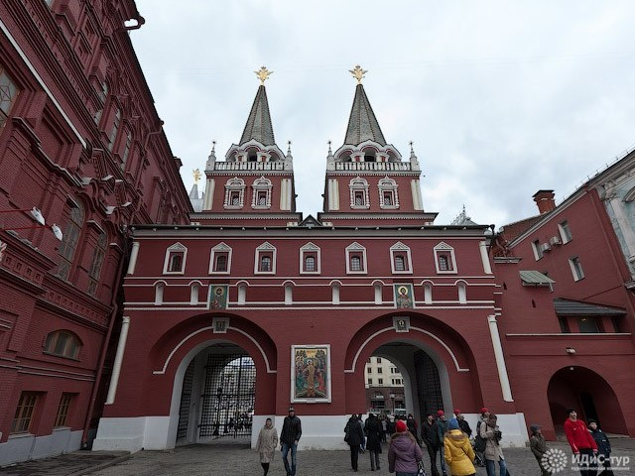
Китай – город
500
АУКЦИОН!
В 1934 г. Китайгородская стена была полностью разрушена, но с 1995г. до 2000г. было решено её реконструировать. Были возобновлены Воскресенские ворота, которые служат входом к одной из площадей Москвы. К какой площади Москвы можно выйти в эти ворота?

Slide 21
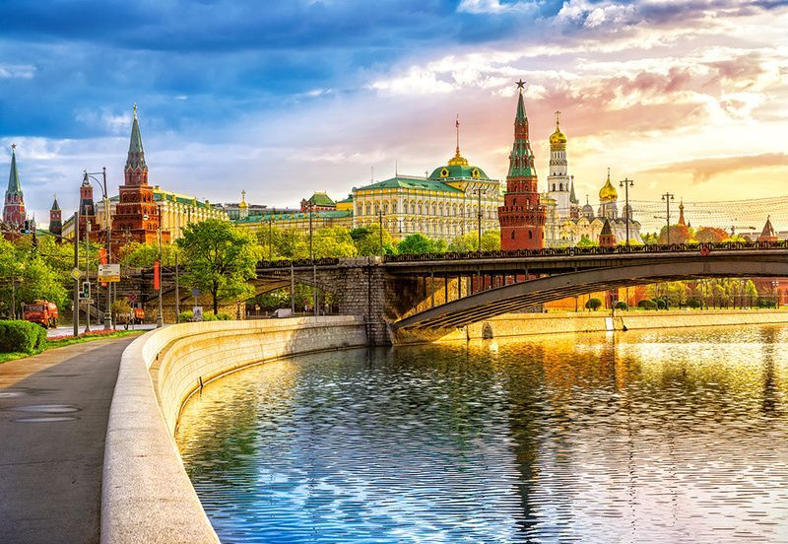
Реки Москвы
100
АУКЦИОН!
Самая крупная и самая известная река российской столицы в черте города Москвы составляет протяженность около 80 км. Как называется эта река?

Slide 22
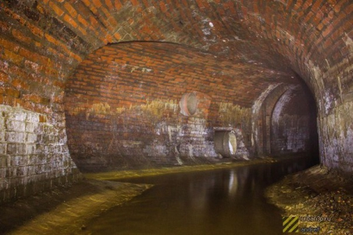
Реки Москвы
200
АУКЦИОН!
Прочно вошла в историю российской столицы река, которая является одним из притоков Москвы-реки. Практически по всей длине (7,5 км) эта река сейчас заключена в трубу и увидеть мы ее не можем. Но в те времена, когда она свободно протекала по территории Москвы, эта река дала название некоторым улицам: Неглинная улица, Трубная улица. Назовите эту реку?

Slide 23
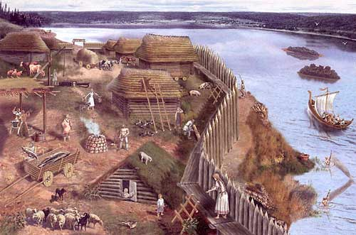
АУКЦИОН!
Реки Москвы
300
Некоторые реки Москвы стали участниками исторических событий еще до основания самого города. Еще в 8 веке на берегах это реки поселились первые поселения восточных славян, которые называли себя вятичами. О какой реке идет речь?

Slide 24
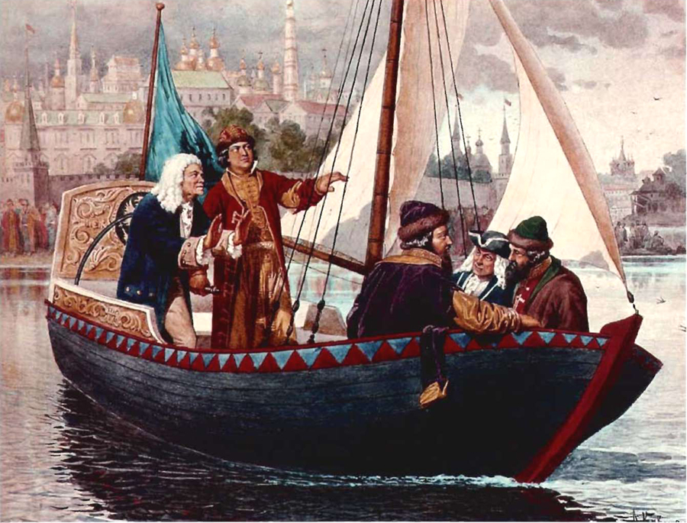
Реки Москвы
400
АУКЦИОН!
Путешествуя по рекам Москвы, нельзя не упомянуть о самом крупном притоке Москвы-реки в пределах города. На целых 27, 6 км протянулась эта река по территории Москвы, а общая ее длина составляет 48 км. Эта московская река связана с рождением русского флота при Петре I.
Назовите эту реку?

Slide 25
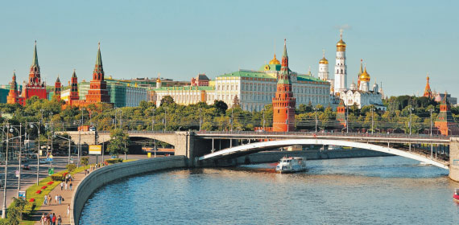
Реки Москвы
500
АУКЦИОН!
Сегодня число мостов переброшенных через Москву-реку превышает 20, а самый первый каменный мост был построен в 1692 году и долгое время именовался Всехсвятским мостом. В 30-е годы ХХ в. он был реконструирован. Сейчас этот мост железобетонный, однако его облицевали гранитом, чтобы он соответствовал своему названию. Какое название носит этот мост сейчас?

Slide 26
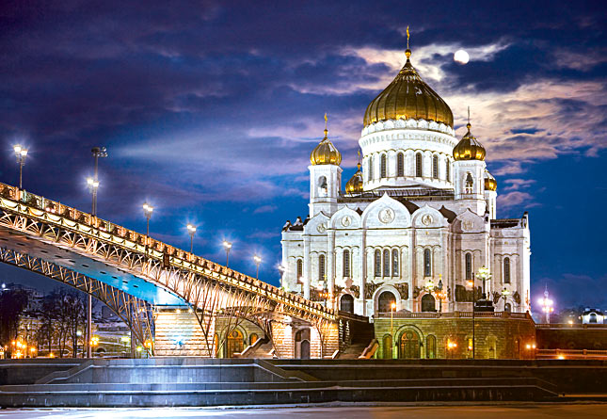
АУКЦИОН!
Храмы, церкви, соборы Москвы
100
Этот храм Москвы был построен в честь павших воинов Отечественной войны 1812 года. Назовите этот храм.

Slide 27
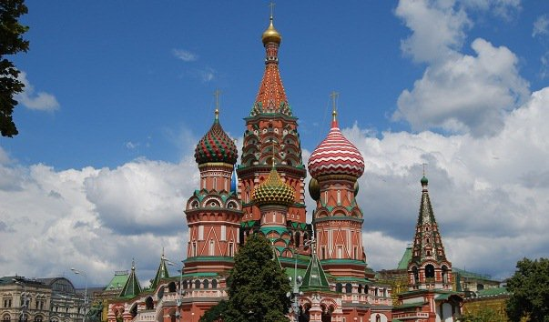
Храмы, церкви, соборы Москвы
200
АУКЦИОН!
В честь взятия Казани Иваном Грозным был построен Покровский собор, что на Рву. Какое более известное название носит этот собор?

Slide 28
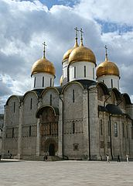
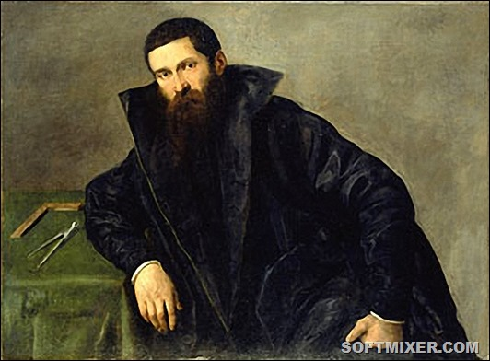
Храмы, церкви, соборы Москвы
300
АУКЦИОН!
Успенский собор – православный храм, расположенный на Соборной площади Московского Кремля, был сооружен в 1475-1479 годах по руководством итальянского зодчего. Назовите его имя?
Аукцион

Slide 29
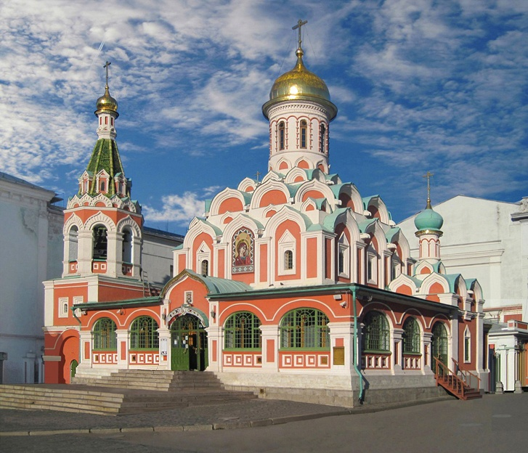
Храмы, церкви, соборы Москвы
400
АУКЦИОН!
На Красной площади находится сооружение, которое было построено в 17 веке в честь освобождения Москвы от поляков и воцарения династии Романовых. Назовите это сооружение?

Slide 30
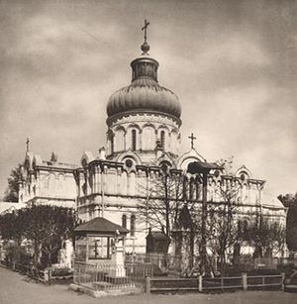
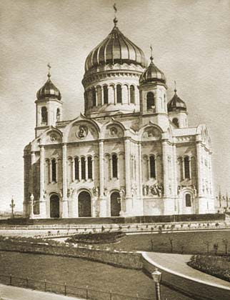
АУКЦИОН!
Храмы, церкви, соборы Москвы
500
Храм Христа Спасителя был построен в 19 в. на месте Алексеевского монастыря. При Советской власти в 1931 г. он был спасён. Что хотели построить по указанию И. В. Сталина на этом месте и даже заложили фундамент?

Slide 31
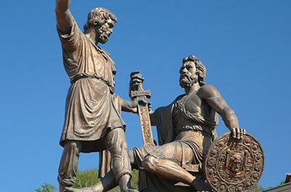
Площади и парки Москвы
200
АУКЦИОН!
На какой площади Москвы стоит памятник К. Минину и Д. Пожарскому?

Slide 32
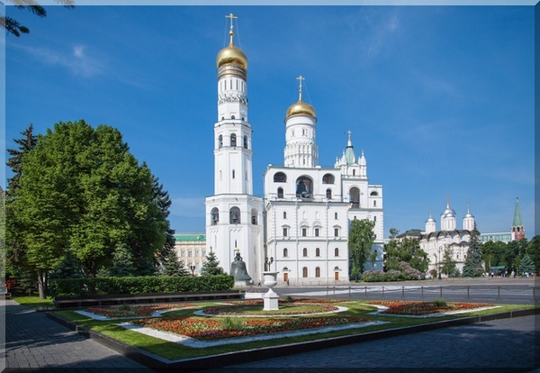
Площади и парки Москвы
400
АУКЦИОН!
На какой площади Москвы дьяки выкрикивали народу царские указы?

Slide 33
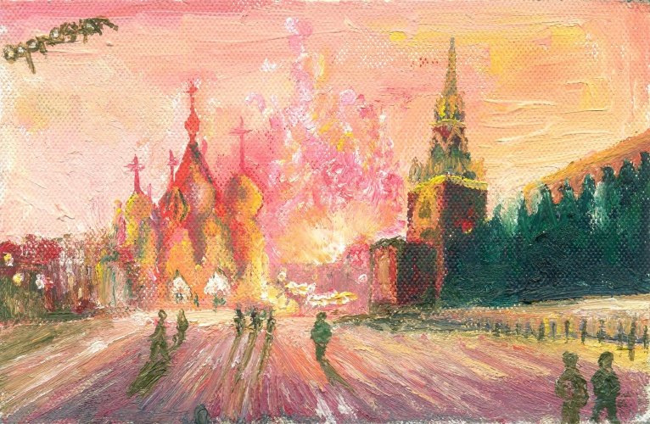
Площади и парки Москвы
600
АУКЦИОН!
По храму Святой Троицы эту площадь называли Троицкой, по частым пожарам – Пожар, по месту торговли – Торг. Сейчас она тоже известна во всем мире, но под другим названием. Каким?

Slide 34
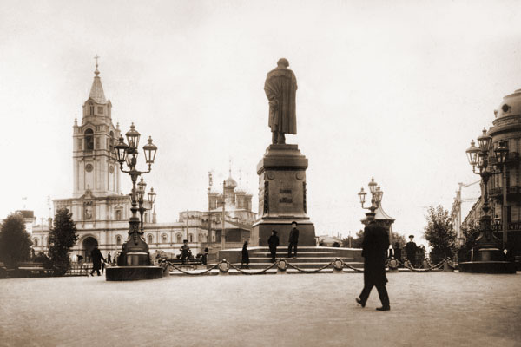
АУКЦИОН!
Площади и парки Москвы
800
На Пушкинской площади сейчас стоит памятник А. С. Пушкину. Но изначально он располагался на бульваре, который находится на другой стороне площади. Что это за бульвар?
КОТ В МЕШКЕ

Slide 35
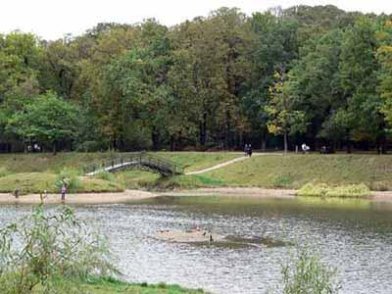
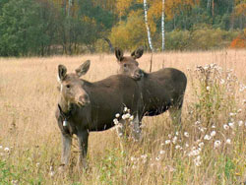
Площади и парки Москвы
1000
АУКЦИОН!
Этот известный природный парк, заповедник, находится на северо – востоке Москвы. Иван IV Грозный называл его «государевой заповедной рощей». Как называется он сейчас?

Slide 36
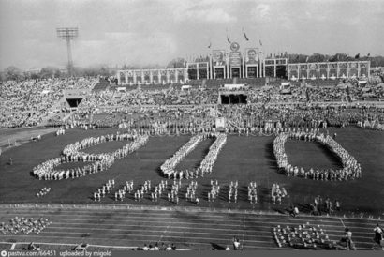
Улицы Москвы
200
АУКЦИОН!
В Москве есть улица, названная в честь
800 – летия Москвы. В каком году она появилась?

Slide 37
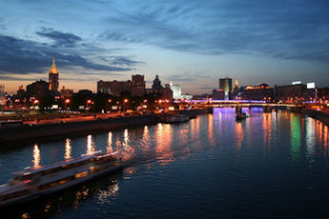
Улицы Москвы
400
АУКЦИОН!
В конце 19 в. в целях экономии Московская городская дума распорядилась включать уличное освещение только в такие ночи.

Slide 38
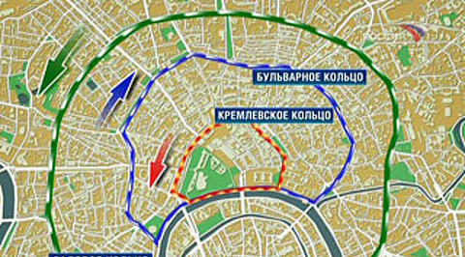
Улицы Москвы
600
АУКЦИОН!
Какое название получило дорожное кольцо в Москве на месте стен Белого города?

Slide 39
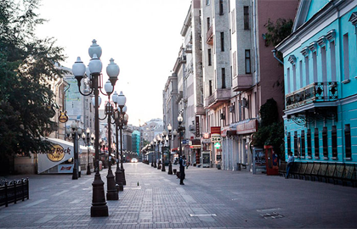
Улицы Москвы
800
АУКЦИОН!
Арабские купцы, путешествуя по свету, строили укреплённые торговые дворы, окруженные высокими гладкими стенами. Один такой двор был в Москве. Какая улица напоминает об этом факте?

Slide 40
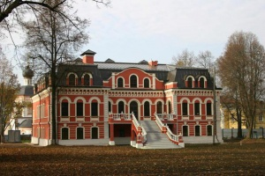
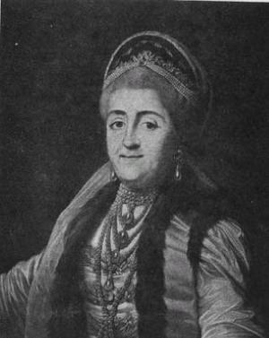
Улицы Москвы
1000
АУКЦИОН!
На пересечении Большой Лубянки и этой московской улицы в 18 веке находилась усадьба помещицы Салтычихи, известной в народе своей жестокостью в обращении с крепостными.

Slide 41
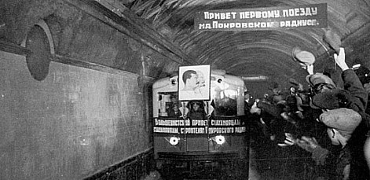
Транспорт Москвы
200
АУКЦИОН!
Этот вид общественного транспорта появился в Москве в 1935 году.

Slide 42
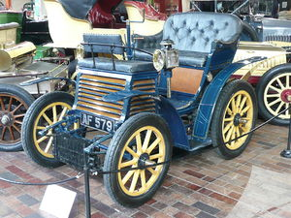
Транспорт Москвы
400
АУКЦИОН!
Депутаты Московской городской думы летом 1899 г. требовали запретить этот вид транспорта, поскольку он пугал пешеходов. О каком транспорте идет речь?

Slide 43
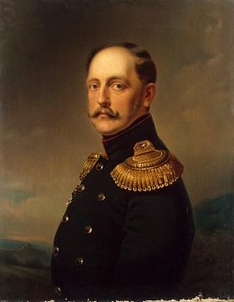
Транспорт Москвы
600
АУКЦИОН!
При каком российском императоре в Москве появились первые вокзалы?

Slide 44
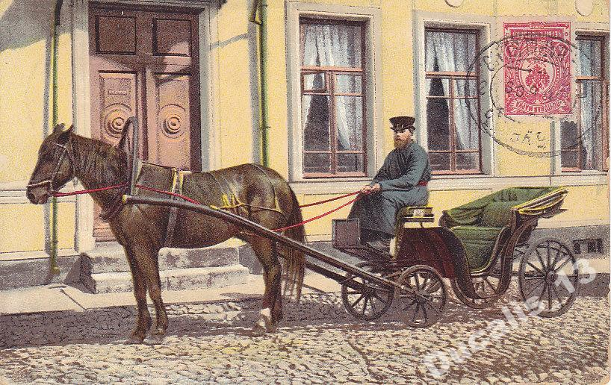
Транспорт Москвы
800
АУКЦИОН!
Каким именем в дореволюционной Москве называли всех дешёвых извозчиков?

Slide 45
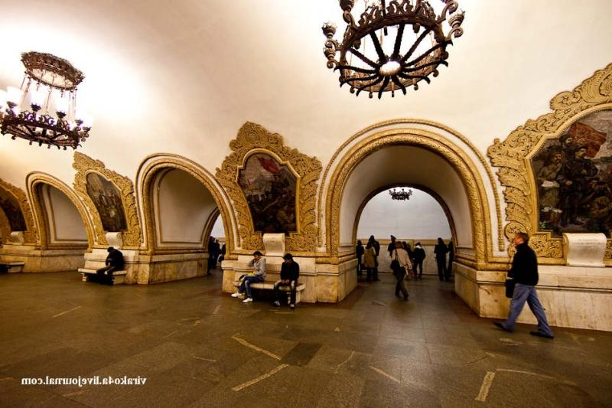
Транспорт Москвы
1000
АУКЦИОН!
Шутят, что в Москве существует прекрасный минералогический музей, где представлены образца мрамора, гранита, известняка. Этот «музей» также является одним из важных объектов Москвы. О чем идет речь?

Slide 46
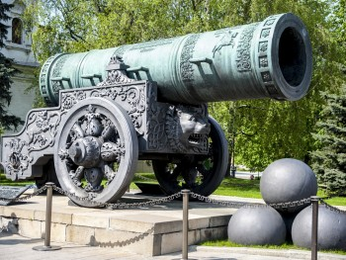
Москва в искусстве
200
АУКЦИОН!
Знаменитая Царь-пушка, один из редких памятников русского литейного дела, установлена на Ивановской площади Кремля. Сколько раз стреляли из Царь-пушки?

Slide 47

Москва в искусстве
400
АУКЦИОН!
Какой московский театр сверху выглядит как звезда?

Slide 48

Москва в искусстве
600
АУКЦИОН!
Какую скульптуру с 1947 г. постоянно показывали в заставке отечественных фильмов, сделанных на киностудии «Мосфильм».

Slide 49


Москва в искусстве
800
АУКЦИОН!
Вступление к опере композитора М. Мусоргского «Хованщина» называется ...

Slide 50

Москва в искусстве
1000
АУКЦИОН!
Этот Московский театр был открыт в 1776г. на улице Петровка. Вскоре театр сгорел. Новый театр был построен архитектором Бове. После пожара 1853г. Он был построен архитектором Кавосом. Что это за театр?

Slide 51

Великие люди Москвы
200
АУКЦИОН!
Назовите автора этих строк:
«Москва! Как много в этом звуке
Для сердца русского слилось!
Как много в нем отозвалось!

Slide 52

Великие люди Москвы
400
АУКЦИОН!
Этот известный баснописец родился в Москве. Жил на Мясницкой улице. Его памятник находится на Патриарших прудах.

Slide 53

Великие люди Москвы
600
АУКЦИОН!
Госуда́рственная Третьяко́вская галере́я — художественный музей в Москве, основанный в 1856 году этим купцом и имеющий одну из самых крупных в мире коллекций русского изобразительного искусства.

Slide 54

Великие люди Москвы
800
АУКЦИОН!
Этот великий человек был физиком, химиком, астрономом, художником, поэтом, геологом, географом, историком. Основал в 1755 г. Московский государственный университет (МГУ).

Slide 55

Великие люди Москвы
1000
АУКЦИОН!
Советский поэт, актёр, автор прозаических произведений. Лауреат государственной премии СССР(1987г. посмертно). Вошёл в историю как автор-исполнитель своих песен под русскую семиструнную гитару.

Slide 56

Это интересно
300
АУКЦИОН!
В 19 веке московский градоначальник издал указ, в котором рекомендовал извозчикам в присутствии дам вместо брани использовать эту фразу. Воспроизведите эту фразу…

Slide 57

Это интересно
600
АУКЦИОН!
Как в 18 в. при царствовании Екатерины II в России называли взятку?

Slide 58

Это интересно
900
АУКЦИОН!
Н. Рубинштейн был основателем Московской консерватории. Какому знаменитому русскому композитору установлен памятник около консерватории?

Slide 59

Это интересно
1200
АУКЦИОН!
На Красную площадь выходит Набатная башня, на которой висел колокол, который возвещал о пожарах в Кремле, в Китай-городе, Белом городе. Во время чумы в 1771г. он созывал в Кремль взбунтовавшийся народ. Что распорядилась за это сделать с колоколом Екатерина II?

Slide 60

Это интересно
1500
АУКЦИОН!
Летние Олимпийские игры проходили в Москве с 19 июля по 3 августа … года. Это были первые в истории Олимпийские игры на территории Восточной Европы. В каком году проходили эти игры?

Slide 61

СПАСИБО!
АУКЦИОН
ДО СВИДАНИЯ!

Slide 62
Список использованной литературы
АУКЦИОН!
А.А. Плешаков, Окружающий мир. 2 класс. Учеб. для общеобразоват. организаций. В 2 ч. – М. Просвещение, 2016 (Школа России)
Максимова Т. Н. Поурочные разработки по курсу «Окружающий мир» 2 класс. – М.: Вако, 2012 (в помощь школьному учителю)
А. В. Абрамов, Рассказы о Москве. Книга для чтения. Изд. Ювента
Интернет-ресурсы.

